Slide 1
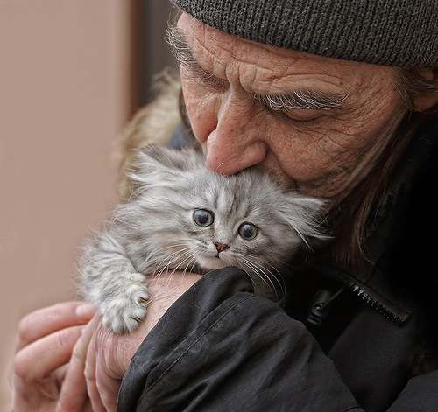
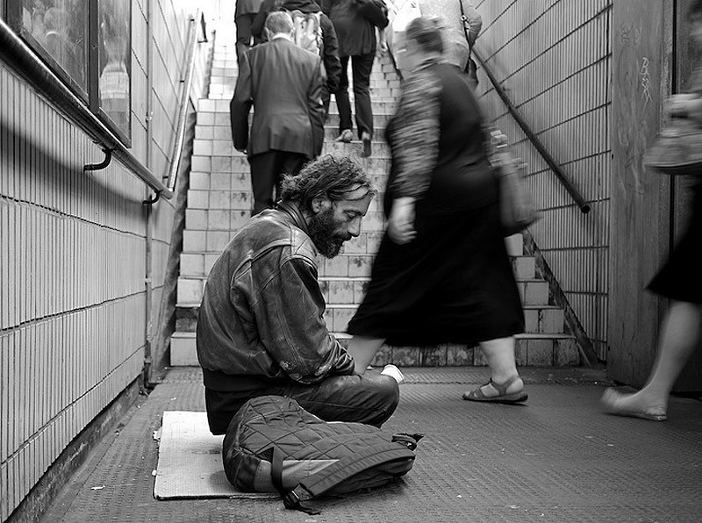
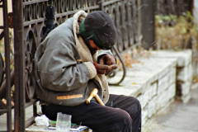
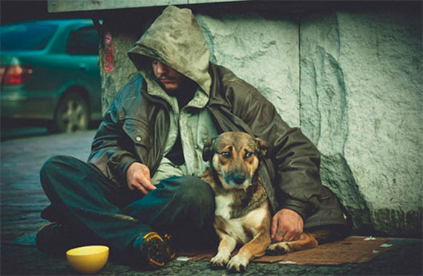
Социальный проект «Дневной Центр для бездомных»

Slide 2
Актуальность проблемы

Slide 3
Ожидаемые результаты
Количественные результаты
№ | Ожидаемый результат | Показатель
1 | Количество обратившихся в Дневной центр | 500 человек в год
2 | Восстановленные документы (на человека для устройства на работу) | 125 комплектов
3 | Найденные вакансии | 400
4 | Количество обратившихся, самостоятельно оплачивающих жильё | 320
Качественные результаты
1 | Изменение отношения общества к людям без определенного места жительства
2 | Снижение числа бездомных в Твери
3 | Снижение уровня преступности по г.Твери
4 | Привлечение в Дневной Центр новых бездомных людей на примере позитивного опыта их предшественников
СТОИМОСТЬ ПРОЕКТА: 470 787 РУБ
ДАТА РЕАЛИЗАЦИИ: 1 февраля 2018 года – 29 марта 2019 года

Slide 4
Риски
Организационные: 1) Отказ в предоставлении помещения от Администрации г. Твери 2) Невыполнение запланированных работ на инвестиционной фазе
3) Срыв планов ремонтных работ помещения
Финансовые: 1) Отсутствие финансовой помощи со стороны благотворительных фондов
2) Нежелание сотрудничества с подобным проектом со стороны региональных компаний
3)Отказ в финансовой поддержке проекта государством
4)Превышение ожидаемых расходов
Мотивационные:
1) Недостаточное количество волонтеров и специалистов 2) Низкая предлагаемая заработная плата 3 )Текучесть кадров 4) Негативное общественное мнение 5) Неискореняемая привычка бездомных жить на улице
Внешние непредсказуемые:
1) Неожиданные политические изменения, в том числе в сфере законодательства
2) Природные катастрофы 3) Преступления: вандализм, воровство 4) Банкротство источников ресурсов

Slide 5
Минимизация рисков
Организационные
1) Сотрудничество с существующей НКО
Мотивационные
Финансовые
1) Привлечение руководителя-фандрайзера
2) Подбор квалифицированных специалистов
3) Постоянный поиск спонсоров, доноров и партнеров
1) Недостаточное количество волонтеров и специалистов 2) Низкая предлагаемая заработная плата 3 )Текучесть кадров 4) Негативное общественное мнение 5) Неискореняемая привычка бездомных жить на улице
2) Постоянный поиск источников материальных ресурсов
3) Публикация отчетов о выполненной работе

Slide 6
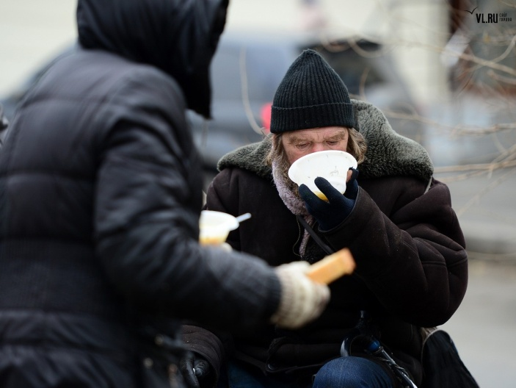
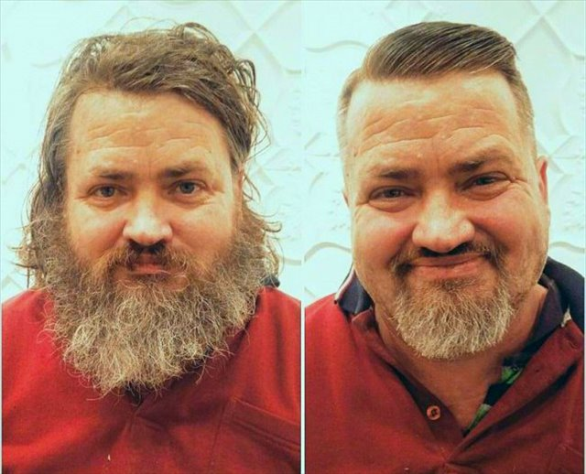
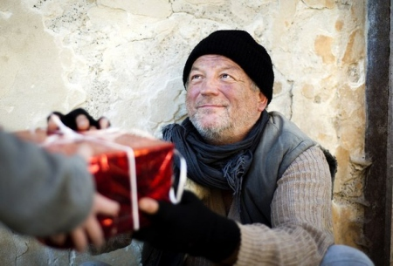
Мероприятия
Обучающие лекции для волонтеров
Работа с целевой аудиторией ( привлечение бездомных)
Установка брендированных ящиков для сбора пожертвований
Продажа наклеек посвященных Дню Победы
Акция «Маленькие деньги для большого дела»
Акция « Чистая суббота»
Акция «Эсперсс-помощь»
Новогодняя акция «Мандаринка и тушенка»
Социальная реклама «до/после»

Slide 7
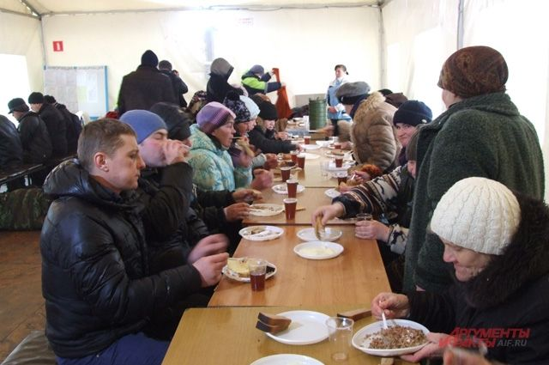
Стейкхолдеры проекта

Slide 8
Источники ресурсов
ТООО «Твой Шанс»

Slide 9
Спасибо за внимание !

